Slide 1
আজকের ক্লাসে সবাইকে স্বাগতম।

Slide 2
শিক্ষক পরিচিতি
মোঃ শরিফুল ইসলাম
সহকারী শিক্ষক ( আইসিটি )
মার্থা লিন্ড স্ট্রম নুরজাহান বেগম বালিকা উচ্চ বিদ্যালয়।
দাপনাজোর , করটিয়া ,বাসাইল , টাঙ্গাইল।

Slide 3
পাঠ পরিচিতি
শ্রেণীঃ অষ্টম
বিষয়: তথ্য ও যোগাযোগ প্রযুক্তি
অধ্যায়:৫ম
পাঠ : ৪৭-৬৯ (২য় পর্ব)

Slide 4
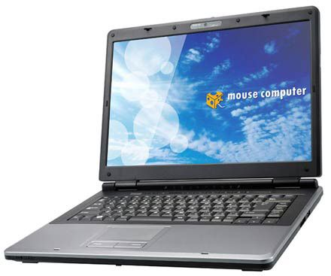
চলো এবার আমরা কিছু চিত্র দেখি

Slide 5
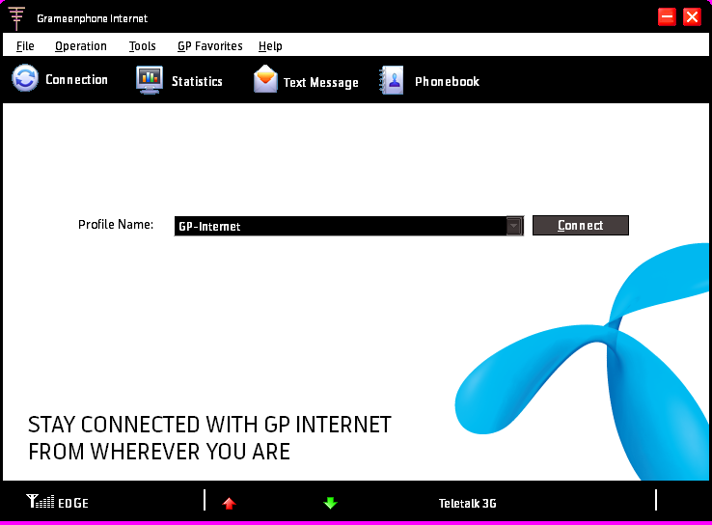

Slide 8
পাঠ ঘোষণা
ই-মেইল (E-mail)
পাঠানো

Slide 9
শিখনফল-
এই পাঠ শেষে শিক্ষার্থীরা যা জানতে পারবে—
1। ই-মেইল কি তা জানতে পারবে।
২। ই-মেইল কিভাবে পাঠাতে হয় জানতে পারবে।
৩। ই-মেইলে কিভাবে ফাইল বা ডকুমেন্ট যোগ করতে তা জানতে পারবে।

Slide 10
ই-মেইল কী
Electronic Mail-এর সংক্ষিপ্ত নাম E-mail (ই-মেইল)। ই-মেইল হলো দ্রুততম, বিশ্বস্ত ও সাশ্রয়ী ইলেকট্রনিক যোগাযোগ ব্যবস্থা যার মাধ্যমে এক কম্পিউটার থেকে অন্য কম্পিউটারে খুব সহজেই ডাটা বা তথ্য আদান-প্রদান করা যায়।

Slide 11
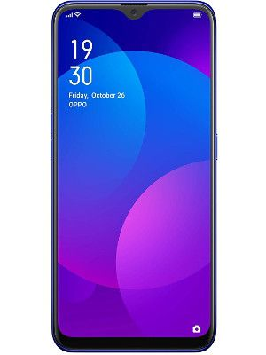
ই-মেইল খুলতে আমাদের অবশ্যই যা প্রয়োজন হবেঃ

Slide 12
ই-মেইল খুলতে আমাদের অবশ্যই যা প্রয়োজন হবেঃ

Slide 14
ইন্টারনেট ব্রাউজিং সফটওয়্যার ও সার্চ ইঞ্জিন।

Slide 15
ইন্টারনেট ব্রাউজিং সফটওয়্যার

Slide 16
ই-মেইল পাঠানোর প্রক্রিয়া
প্রথমে আমরা আইসিটি ডিভাইসে ইন্টারনেট কানেকশন দেই।
মডেম অথবা ওয়াই-ফাই এর মাধ্যমে

Slide 17
প্রথমে মজিলা ফায়ার ফক্স অপেন করি।
তারপর গুগলে প্রবেশ করি।

Slide 18
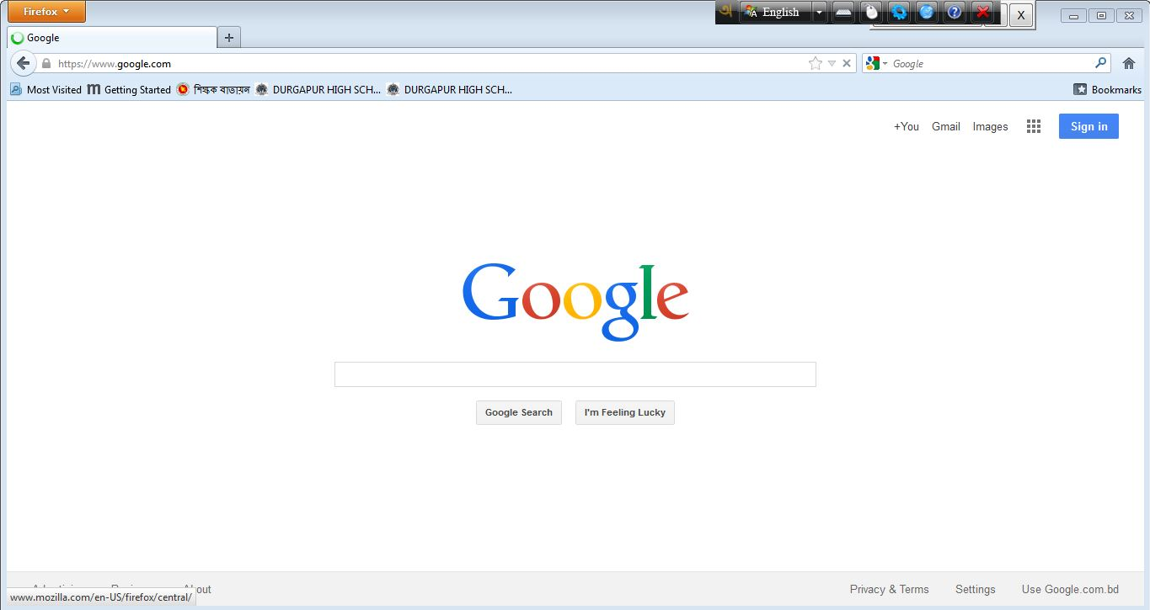
www.gmail.com লিখে সার্চ দিতে হবে।

Slide 19
1। প্রথমে ব্রাউজারটে অপেন করে সেটার এড্রেসবারে যে সার্চ ইঞ্জিন ব্যবহার করতে চাও তার টিকানাটি লেখ।
2। তারপর এন্টার চাপ দেও।
তাহলে……..

Slide 20
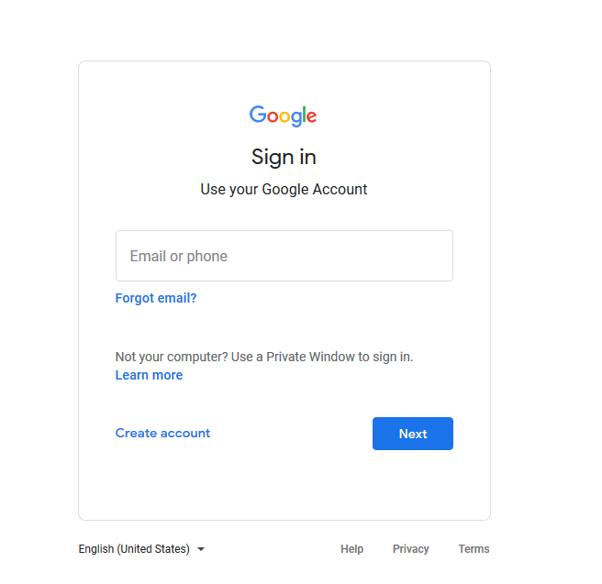

Slide 21
তারপর নিচের অবস্থা দেখা যাবে।
বক্সেএর মধ্যে মেইল ঠিকানা লিখতে হবে।
এখানে ক্লিক করতে হবে।

Slide 22
বক্সেএর মধ্যে মেইল পাসওর্য়াড লিখতে হবে।
এখানে ক্লিক করতে হবে।

Slide 23
লোডিং অবস্থায় চিত্র

Slide 24
জি-মেইল অপেন করার পর ইনবক্স

Slide 25
ই-মেইল লেখার জন্য কম্পোজে ক্লিক করতে হর্ব

Slide 26
বক্সেএর মধ্যে মেইল ঠিকানা লিখতে হবে।
sharifulislam726@gmail.com
My job Application
কোন ডকুমেন্ট পাঠানোর জন্য ক্লিক করতে হবে
সবশেষে সেন্ড ক্লিক করতে হবে

Slide 27
সাইন আউট
সাইন আউটের জন্য ক্লিক করতে হবে

Slide 28
হয়ে গেল মেইল পাঠানো

Slide 29
মূল্যায়ন
১। ই-মেইল কী ?
(ক) ইমারজেন্সি মেইল
(খ) ইলেক্ট্রনিক মেইল
(গ) ইলেক্ট্রিক্যাল মেইল
(ঘ) ইঞ্জিনিয়ারিং মেইল
উত্তর সঠিক হয়েছে
আবার চেষ্টা কর
আবার চেষ্টা কর
আবার চেষ্টা কর

Slide 30
মূল্যায়ন
২। Gmail কী ?
(ক) Protocal
(খ) Web Page
(গ) Engine
(ঘ) Surch Engine
উত্তর সঠিক হয়েছে
আবার চেষ্টা কর
আবার চেষ্টা কর
আবার চেষ্টা কর

Slide 31
দলীয় কাজ
ই-মেইল পাঠানোর জন্য কত গুলো ইন্টরনেট ব্রাউজিং সফটওয়্যারের নাম লেখ?

Slide 32
যেমন :
মজিলা ফায়ার ফক্স,গুগল ক্রোম, অপেরা,ইন্টারনেট এক্স প্লোয়ার,সাফারি ইত্যাদি।

Slide 33
বাড়ির কাজ
ই-মেইল পাঠনোর ধাপ গুলো ধারাবাহিক ভাবে লিখবে।

Slide 34
ধন্যবাদ
আগামী ক্লাসে আবার দেখা হবে।

